Slide 1
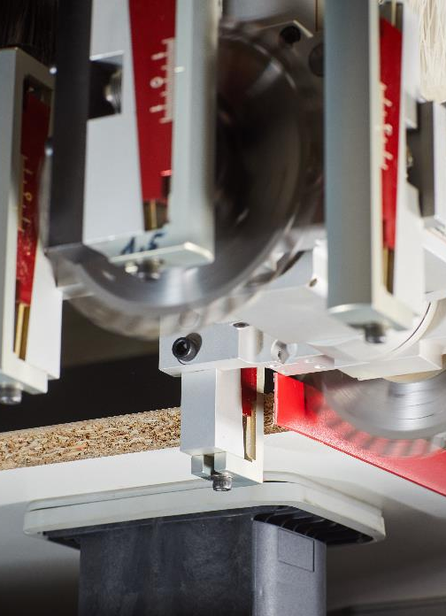
Der Markt für Holzbearbeitungsmaschinen – Russland
Jahresabschlusszahlen 2019 Holzbearbeitungsmaschinen
04. Mai 2020
VDMA Holzbearbeitungsmaschinen

Slide 2
Jahresabschlusszahlen 2019
Holzbearbeitungsmaschinen in Deutschland
 | 2019 | 2018 | Veränderung zum Vorjahr [%]
Produktion (Mrd. Euro) | 3,36 | 3,34 | +0,6
Export (Mrd. Euro) | 2,40 | 2,47 | -3,0
Import (Mio. Euro) | 556 | 588 | -5,4
Quelle: VDMA, Statistisches Bundesamt

Slide 3
Produktion von Holzbearbeitungsmaschinen in Deutschland
Milliarden Euro
Quelle: VDMA, Statistisches Bundesamt

Slide 4
Deutscher Export von Holzbearbeitungsmaschinen
Milliarden Euro
Quelle: VDMA, Statistisches Bundesamt

Slide 5
Deutscher Export von Holzbearbeitungsmaschinen
Top 15 Abnehmer 2019/2018
Millionen Euro
Deutscher Export 2019: 2,40 Mrd. Euro (-3,0% VVj)
Quelle: VDMA, Statistisches Bundesamt

Slide 6
Deutscher Import von Holzbearbeitungsmaschinen
Millionen Euro
Quelle: VDMA, Statistisches Bundesamt

Slide 7
Deutscher Import von Holzbearbeitungsmaschinen
Top 10 Lieferanten 2019/2018
Millionen Euro
Deutscher Import 2019: 588 Mio. Euro (-5,3% VVj)
Quelle: VDMA, Statistisches Bundesamt

Slide 8
Q&A?
Kontakt:
Dominik Wolfschuetz
VDMA Holzbearbeitungsmaschinen
+49 69 6603 1819
dominik.wolfschuetz@vdma.org

